Slide 1
Trabalho de Conclusão de Curso
Melhoria da atenção à saúde dos usuários com Hipertensão Arterial e/ou Diabetes Mellitus na ESF II São Pedro, Coronel Bicaco/RS.
Aluno: GERARDO BARCELO ARNEDO
Orientadora: Naércia Ranúzia do Nascimento Torres Vitorino dos Santos.
Co-orientadora: Vera Lúcia Quinhones Guidolin
Pelotas, 2016.

Slide 2
ESTRUTURA DA APRESENTAÇÃO
Introdução:
Intervenção:
Caracterização do município;
Caracterização da Unidade Básica de Saúde;
Situação da ação programática na Unidade antes da intervenção;
Importância da ação programática na qual realizamos a intervenção.
Objetivos;
Metodologia;
Metas e resultados;
Discussão;
Reflexão sobre o aprendizado;
Referências.

Slide 3
Introdução

Slide 4
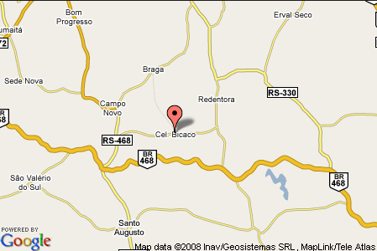
Caracterização do município.
Limita- se com os seguintes municípios:
Limite Norte: Município Braga.
Limite Sul: Município Santo Augusto.
Limite Este: Município Redentora.
Limite Oeste: Município Campo Novo
Municípios limítrofes: Braga, Redentora, Dois Irmãos das Missões, Palmeira das Missões, Santo Augusto e Campo Novo.
O município de Coronel Bicaco localiza-se ao noroeste do estado do Rio Grande do Sul, integrando a região celeiro do estado, é uma cidade pequena que fica 429 km de Porto Alegre capital do estado.
A base da economia do município é a agricultura e a pecuária. É conhecido como a capital da erva-mate. O comércio está em desenvolvimento lento, mas com perspectivas de avanço, e ainda possui uma dependência secundária dos municípios vizinhos de Santo Augusto, Três Passos, Ijuí e Palmeira das Missões .
(Wikipédia/Geografia, 2015)

Slide 5
Caracterização do Município Coronel Bicaco.
cont.
Área | 492,124 km²
População | 7.827 hab IBGE/2015
Densidade | 15,74 hab/km²
Clima: subtropical úmido.
Gentilício: Bicaquense.
Cultura.
A erva-mate (ilex paraguaruensis) é a arvore símbolo do município.
A cultura gaúcha é muito apreciada no município.
Conta com o CTG Tropeiros de Campo Santo.
Esporte.
Possui um clube de futebol denominado Esporte Clube Ouro Verde, que foi campeão estadual amador de futebol de campo do Rio Grande do Sul e campeão do Campeonato Regional de Futebol-Região Celeiro/RS.
(Wikipédia/Geografia, 2015)

Slide 6
Caracterização do Município Coronel Bicaco.
Sistema de Saúde:
Está baseado principalmente na Atenção Primaria de Saúde estabelecida pelo SUS.
Uma UBS não Clássica.
Uma farmácia popular.
Três laboratórios clínicos.
Um hospital.
São prestados serviços de especialidades pactuados pela UBS.
A atenção Primaria está estruturada em ESF que atendem comunidades definidas geograficamente.
Para coordenar o andamento do Sistema de Saúde, o município tem um Secretário que atende à Saúde com faculdades gerenciais.

Slide 7
Caracterização da ESF
USB Coronel Bicaco/ESF II São Pedro.
População: 1662 habitantes - Famílias cadastradas: 332
Equipe: Um médico, cinco ACS, um enfermeiro, uma técnica de enfermagem, uma odontóloga e uma auxiliar de odontologia.
Suporte do NASF: Nutricionista e Assistente Social.

Slide 8
Caracterização das Ações da ESF
Atenção à Saúde:
Vacinas;
Pré-natal;
Puericulturas;
Atendimentos aos idosos;
Atendimento odontológico;
Atendimento aos hipertensos e diabéticos;
Atendimento a crianças e adolescentes;
Prevenção dos cânceres de colo de útero e mama.
Atenção integral à saúde;
Ações ind. e coletivas;
Trabalho em equipe;
Participação social;
Visitas domiciliares.
Promoção da Saúde;
Prevenção de Doenças;
Protocolos Clínicos do Ministério da Saúde.

Slide 9
Caracterização da Estrutura da UBS.
A área física da UBS é de 100 m² .
UBS não clássica.
Três Consultórios médicos.
Sala de triagem.
Sala de enfermagem.
Um consultório de Odontologia.
Área de esterilização.
Cozinha.
Sala para fazer Preventivos de Câncer de colo de útero.
Sala para Vigilância em zoonoses.
Uma Farmácia interna.
Locais da área gerencial.

Slide 10
Ação Programática e Importância
Hipertensão Arterial Sistêmica.
Diabetes Mellitus.
Doenças que definem a qualidade de vida em nossa área de abrangência (expetativa de vida longa, mas com qualidade menor devido às complicações e sequelas).

Slide 11
Situação em cada ação programática na UBS antes
da Intervenção
Realização de estratificação de risco cardiovascular por critério clínico: em 5% dos hipertensos e em 7% dos diabéticos.
Atraso da consulta agendada em mais de 7 dias: em 36% dos hipertensos e em 63% dos diabéticos.
Exames complementares periódicos em dia: em 5% dos hipertensos e em 10% dos diabéticos.
Orientação sobre prática de atividade física regular: em 8% dos hipertensos e em 7% dos pacientes diabéticos.
Orientação nutricional para alimentação saudável: em 7% dos hipertensos e em 7% dos pacientes diabéticos.
Avaliação de saúde bucal em dia: em 3% dos pacientes hipertensos e em 7% de nossos pacientes diabéticos.

Slide 12
Intervenção

Slide 13
Objetivo Geral
Melhorar a atenção à saúde dos usuários com Hipertensão Arterial e ou Diabetes Mellitus na ESF II São Pedro, Coronel Bicaco/RS.

Slide 14
Metodologia
Trata-se de uma Intervenção com duração de 12 semanas, entre os meses de Agosto e Outubro de 2015, realizada na UBS II Coronel Bicaco, no Município de Coronel Bicaco/ RS, voltado para as pessoas de 20 anos ou mais portadoras de Hipertensão Arterial Sistémica e Diabetes Mellitus, moradores da área de abrangência da ESF II São Pedro, que serão cadastrados no programa de controle da HAS e DM.
As ações a realizar estão previstas nos protocolos do Ministério da Saúde de 2013 – Cadernos de Atenção Básica nº 36 e 37 – Estratégias para o cuidado da pessoa com doença crônica – Hipertensão arterial sistêmica e Diabetes Mellitus, e adequadas à realidade da UBS conforme descritas abaixo segundo os eixos de Monitoramento e Avaliação, Organização e Gestão dos Serviços, qualificação da prática Clínica e Engajamento Público.

Slide 15
Metodologia
cont.
Amostra da intervenção:
Pacientes com 20 anos ou mais que sofrem de Hipertensão Arterial Sistémica e ou Diabetes Mellitus.

Slide 16
Metodologia
cont.
Instrumentos utilizados:
Cadernos de Ações Programáticas No. 36 e 37 de 2013.
Planilha eletrônica de coleta de dados para Hipertensão Arterial e Diabetes Mellitus fornecidas pelo curso.
Ficha-espelho para Hipertensão Arterial e Diabetes Mellitus fornecidas pelo curso.

Slide 17
Objetivos Específicos,
Metas e Resultados

Slide 18
Objetivos Específicos, Metas e Resultados.
Objetivo 1: Ampliar a cobertura do Programa de Atenção à Hipertensão Arterial e o Programa de Atenção à Diabetes Mellitus na área de abrangência da ESF II São Pedro da UBS Coronel Bicaco,do município Coronel Bicaco/RS.
Metas:
1.1 Cadastrar 50 % dos hipertensos da área de
abrangência da ESF II São Pedro no Programa de
atenção à Hipertensão Arterial.
1.2 Cadastrar 50 % dos diabéticos da área de
abrangência da ESF II São Pedro no Programa de
no Programa de Atenção à Diabetes Mellitus.

Slide 19
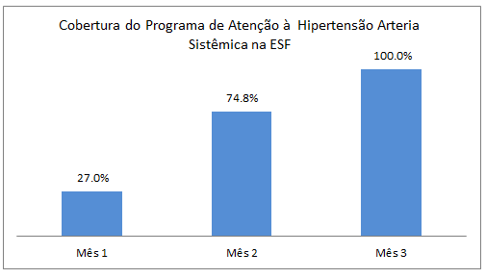
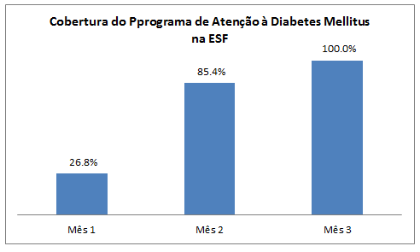
Resultados: Objetivo 1, Meta 1.1, Meta 1.2
Gráfico 1: Cobertura do programa de atenção à HAS na ESF II São Pedro, Coronel Bicaco/Rs. 2016.
Mês 1: 61 (27%)
Mês 2: 169 (74,8%)
Mês 3: 226 (100 %)
Gráfico 2: Cobertura do programa de atenção à DM na ESF II São Pedro, Coronel Bicaco/Rs. 2016.
Mês 1: 11 (26,8%)
Mês 2: 35 (85,4%)
Mês 3: 41 (100%)
Fonte: Planilha Final da Coleta de Dados.

Slide 20
Objetivo 2: Metas 2.1, 2.2 e 2.3
Objetivo 2: Melhorar a qualidade da atenção a hipertensos e diabéticos na área de abrangência da ESF.
Metas:
2.1 Realizar exame clínico apropriado em 100% dos
hipertensos
Resultado: Foi realizado o exame clínico apropriado em 100 %. Sendo
69 no Mês 1; 169 no Mês 2 e 226 no Mês 3.
2.2 Realizar exame clínico apropriado em 100% dos
diabéticos.
Resultado: Foi realizado o exame clínico apropriado em 100% dos
diabéticos, sendo 11 no Mês 1; 35 no Mês 2 e 41 no Mês 3
2.3 Manter exame dos pés em dia em 100% dos diabéticos.
Resultado: Foi realizado o exame dos pés em 100% dos
diabéticos. Sendo 11 no Mês 1; 35 no Mês 2 e 41 no Mês 3.
Fonte: Planilha Final da Coleta de Dados.

Slide 21
Objetivo 2: Metas 2.4, 2.5 e 2.6
Metas:
2.4 Garantir a 100% dos hipertensos a realização de exames
complementares em dia de acordo com o protocolo.
Resultado: 100% atingida. Sendo 69 no Mês 1; 169 no Mês 2 e
226 no Mês 3.
2.5 Garantir a 100% dos diabéticos a realização de exames
complementares em dia de acordo com o protocolo
Resultado: 100% atingida. Sendo 11 no Mês 1; 35 no Mês 2 e 41 no
Mês 3.
2.6 Priorizar a prescrição de medicamentos da farmácia popular
para 100% de nossos hipertensos cadastrados na unidade
de saúde.
Resultado: 100 % atingida. Sendo 69 no Mês 1; 169 no Mês 2 e 226
no Mês 3.
Fonte: Planilha Final da Coleta de Dados.

Slide 22
Objetivo 2: Metas 2.7, 2.8 e 2.9.
Metas:
2.7 Priorizar a prescrição de medicamentos da farmácia popular para
100% de nossos diabéticos cadastrados na unidade da saúde.
Resultado: 100 % Atingida. Sendo 11 no Mês 1; 35 no Mês 2 e 41
no Mês 3.
2.8 Realizar avaliação da necessidade de atendimento odontológico
em 100 % dos hipertensos da ESF.
Resultado: 100 % atingida. Sendo 69 no Mês 1; 169 no Mês
2 e 226 no Mês 3.
2.9 Realizar avaliação da necessidade de atendimento odontológico
em 100% de nossos diabéticos.
Resultado: 100 % Atingida. Sendo 11 no Mês 1; 35 no Mês 2 e 41
no Mês 3.
Fonte: Planilha Final da Coleta de Dados.

Slide 23
Objetivo 3: Metas 3.1 e 3.2
Objetivo 3: Melhorar a adesão de hipertensos e diabéticos ao Programa de Atenção à Hipertensão Arterial e ao Programa de Atenção à Diabetes Mellitus na área de abrangência da ESF.
Metas:
3.1 Buscar 100% de nossos hipertensos faltosos às consultas na
unidade de saúde conforme à periodicidade recomendada.
Resultado: : 100 % Atingida.
3.2 Buscar 100% de nossos diabéticos faltosos às consultas
na unidade de saúde conforme a periodicidade recomendada.
Resultado: 100 % Atingida
Fonte: Planilha Final de coleta de dados.

Slide 24
Objetivo 4, Metas 4.1 e 4.2
Objetivo 4: Melhorar o registro das informações do Programa de Atenção à Hipertensão Arterial e o Programa de Atenção à Diabetes Mellitus na área de abrangência ESF II São Pedro da UBS Coronel Bicaco, do município Coronel Bicaco/RS.
Metas:
4.1 Manter ficha de acompanhamento de 100% de nossos
hipertensos cadastrados na unidade de saúde.
Resultado: 100 % Atingida. Sendo 69 no Mês 1; 169 no Mês
2 e 226 no Mês 3.
4.2 Manter ficha de acompanhamento de 100% de nossos
diabéticos cadastrados na unidade de saúde.
Resultado: 100 % Atingida. Sendo 11 no Mês 1; 35 no Mês 2 e 41
no Mês 3.
Fonte: Planilha final de coleta de dados

Slide 25
Objetivo 5, Metas 5.1 e 5.2
Objetivo 5: Mapear hipertensos e diabéticos de risco para doença cardiovascular na área de abrangência da ESF II São Pedro da UBS Coronel Bicaco, do município Coronel Bicaco/Rs.
Metas:
5.1 Realizar estratificação do risco cardiovascular em 100% de
nossos hipertensos cadastrados na unidade de saúde.
Resultado: 100 % Atingida. Sendo 69 no Mês 1; 169 no Mês
2 e 226 no Mês 3.
5.2 Realizar estratificação do risco cardiovascular em
100% de nossos diabéticos cadastrados na unidade
de saúde.
Resultado: 100 % Atingida. Sendo 11 no Mês 1; 35 no Mês 2 e 41 no
Mês 3.
Fonte: Planilha Final de coleta de dados

Slide 26
Objetivo 6: Metas 6.1 e 6.2
Objetivo 6: Incrementar as atividades de Promoção e Educação em saúde de hipertensos e diabéticos da área de abrangência da ESF II São Pedro da UBS Coronel Bicaco, do município Coronel Bicaco/RS.
Metas:
6.1 Garantir orientação nutricional sobre alimentação
saudável a 50% de nossos hipertensos.
Resultado: 100 % Atingida. Sendo 69 no Mês 1; 169 no Mês 2 e 226 no
Mês 3.
6.2 Garantir orientação nutricional sobre alimentação saudável a
100% de nossos diabéticos.
Resultado: 100 % Atingida. Sendo 11 no Mês 1; 35 no Mês 2 e 41 no
Mês 3.
Fonte: Planilha final de coleta de dados

Slide 27
Objetivos 6: Metas 6.3 e 6.4
Objetivo 6: Incrementar as atividades de Promoção e Educação em saúde de hipertensos e diabéticos da área de abrangência da ESF II São Pedro da UBS Coronel Bicaco, do município Coronel Bicaco/RS.
Metas
6.3 Garantir orientação em relação à prática regular de
atividade física a 100% de nossos hipertensos.
Resultado: 100 % Atingida. Sendo 69 no Mês 1; 169 no Mês 2 e 226 no
Mês 3.
6.4 Garantir orientação em relação à prática regular de atividade
física a 50% de nossos diabéticos.
Resultado: 100 % Atingida. Sendo 11 no Mês 1; 35 no Mês 2 e 41 no
Mês 3.
Fonte: Planilha final de coleta de dados

Slide 28
Objetivo 6, Metas 6.5 e 6.6
Objetivo 6: Incrementar as atividades de Promoção e Educação em saúde de hipertensos e diabéticos da área de abrangência da ESF II São Pedro da UBS Coronel Bicaco, do município Coronel Bicaco/Rs.
Metas:
6.5 Garantir orientação sobre os riscos do tabagismo a
100% de nossos pacientes hipertensos.
Resultado: 100% Atingida. Sendo 69 no Mês 1; 169 no Mês 2 e 226
no Mês 3.
6.6 Garantir orientação sobre os riscos do tabagismo a 100%
de nossos diabéticos.
Resultado: 100 % Atingida. Sendo 11 no Mês 1; 35 no Mês 2 e 41 no
Mês 3.
Fonte: Planilha final de coleta de dados

Slide 29
Objetivo 6, Meta 6.5 e 6.6
Objetivo 6: Incrementar as atividades de Promoção e Educação em saúde de hipertensos e diabéticos da área de abrangência da ESF II São Pedro da UBS Coronel Bicaco, do município Coronel Bicaco/Rs.
Metas:
6.7 Garantir orientação sobre higiene bucal a 100%
de nossos hipertensos.
Resultado: 100 % Atingida. Sendo 69 no Mês 1; 169 no Mês 2 e 226
no Mês 3.
6.8 Garantir orientação sobre higiene bucal a 100%
dos pacientes diabéticos.
Resultado: 100 % Atingida. Sendo 11 no Mês 1; 35 no Mês 2 e 41 no
Mês 3.
Fonte: Planilha final de coleta de dados

Slide 30
Discussão
Foram realizadas as ações planejadas estabelecidas pelo projeto em 100% dos hipertensos e diabéticos cadastrados.
O cadastramento aumentou para 100% da população alvo de hipertensos e diabéticos.
Foi atualizada a realização do exame clínico em 100 % deles.
A avaliação na consulta de acompanhamento permitiu a realização e atualização dos exames complementares em dia de ambos os grupos.
Garantiu que todos nossos usuários hipertensos e diabéticos tivessem os medicamentos necessários da farmácia popular.

Slide 31
Discussão.
Cont.
Permitiu o avanço da atenção odontológica de 3,09% antes da intervenção para um 100%.
A população alvo faltosa foi atingida pela busca ativa da equipe, a comunidade e lideranças comunitárias.
Foi atualizado o registro da ficha de acompanhamento
Se conseguiu fazer a estratificação do risco cardiovascular dos usuários hipertensos e diabéticos da nossa área de abrangência.
Foram realizadas atividades de educação em saúde sobre higiene bucal, sobre alimentação saudável, sobre à importância da prática de atividade física regular, e quanto ao risco do tabagismo no incremento do risco de sofrer complicações cardiovasculares.

Slide 32
Discussão. Cont...
Cont.
A intervenção permitiu redirecionar o trabalho da equipe e melhorar o enfoque terapêutico para fazê-lo mais efetivo e individualizado pela troca oportuna da medicação aprovada pelos usuários que tinham uma relação custo-benefício desfavoráveis segundo o princípio da carta dos direitos de usuários da saúde.
Permitiu à participação ativa das comunidade na geração de saúde e como se tem que organizar para poder exercer o seu direito a saúde por meio do engajamento público.
Se fortaleceu a união com as lideranças comunitárias que resultou um mecanismo eficiente para atingir os indicadores projetados.

Slide 33
Viabilidade de incorporar a intervenção na rotina do serviço.
Ações que foram incorporados à rotina do serviço:
A realização de atividades grupais de educação em saúde para usuários da saúde com HAS e DM.
As atividades de capacitação periódicas dos profissionais da UBS sobre o Programa para o Controle da HAS e DM.
Questões relativas ao acolhimento dos pacientes hipertensos e diabéticos na UBS.
A busca ativa dos usuários da saúde com HAS e DM faltosos à consulta na UBS.
O acompanhamento médico e odontológico periódico dos usuários da saúde com HAS e DM.

Slide 34
Próximos Passos
Apresentar os resultados da Intervenção sobre as Ações Programáticas HAS e DM para o resto das ESF da UBS.
Propor para os Gestores de Saúde do município à realização de uma intervenção sobre as ações programáticas de HAS e DM no resto das ESF da UBS.
Usar os conhecimentos e à experiência obtidos na realização da Intervenção realizada para impulsar o trabalho sobre o resto das Ações Programáticas na área de abrangência da minha ESF.

Slide 35
Reflexão crítica sobre o meu processo pessoal de aprendizagem.
O curso de especialização em Saúde da Família despertou em mim muitas questões, tive dificuldades em fazer uma especialização a distância que foi uma novidade para mim. Eu nunca tinha feito nada igual na minha vida. Também foi um desafio que nós acabamos aceitando para ter a possibilidade em participar do PMM.
Na verdade o curso resultou em uma possibilidade de crescimento pessoal e profissional para mim. Eu acabei ampliando meus conhecimentos sobre o sistema de saúde Brasileiro para oferecer serviços de saúde de ótima qualidade para o povo.

Slide 36
Reflexão crítica sobre meu processo pessoal de aprendizagem. Cont...
Eu apreendi também a desenvolver o trabalho em equipe para oferecer um serviço organizado e planejado que é muito importante para conseguir bons resultados no trabalho.
Fiquei muito satisfeito em fazer uso das ferramentas estabelecidas pelo SUS para garantir o engajamento público e a participação da comunidade na solução das dificuldades no processo de geração de saúde. Eu devo reconhecer que as orientações recebidas durante todo o curso, tem sido de grande ajuda para eu ganhar conhecimentos e habilidades para desenvolver melhor minha prática clínica diária. Eu estou muito grato aos professores e orientadores que participaram no curso.

Slide 37
Referências Bibliográficas
1.MacMahon S, Peto R, Cutler J, Collins R, Sorlie P, Neaton J, et al. Blood pressure, stroke, and coronary heart disease. Part 1, Prolonged differences in blood pressure: prospective observational studies corrected for the regression dilution bias. Lancet. 1990;335(8692):765-74.
2.Law MR, Wald NJ, Morris JK, Jordan RE.Value of low dose combination treatment with blood pressure lowering drugs: analysis of 354 randomised trials. BMJ.2003;326(7404):1427.
3.Willett WC, Dietz WH, Colditz GA. Guidelines for healthy weight. N Engl J Med. 1999;341(6):427-34.

Slide 38
Referências Bibliográficas. Cont...
4. Barceló A, Aedo C, Rajpathak S, Robles S. The cost of diabetes in Latin America and the Caribean. Bull World Health Organ. 2003; 81(1):19-27.
5. BRASIL. Ministério da Saúde. Secretaria de Atenção à Saúde. Departamento de Atenção Básica. Brasília, 2013. Caderno de Atenção Básica, n. 36- Estratégias Para o cuidado da Pessoa com Doença Crónica, Diabetes Mellitus. Disponível em:. http://bvsms.saude.gov.br/bvs/publicacoes/estrategias_cuidado_pessoa_diabetes_mellitus_cab36.pdf Acesso em: 28 dec. 2014.
6. BRASIL. Ministério da Saúde. Secretaria de Atenção à Saúde. Departamento de Atenção Básica. Caderno de Atenção Básica, n. 14 - Prevenção Clinica de Doença Cardiovascular, Cerebrovascular e Renal Crónica Brasília, 2006. Disponível em:. http://bvsms.saude.gov.br/bvs/publicacoes/abcad14.pdf Acesso em: 28 dec. 2014.

Slide 39
Referências Bibliográficas. Cont...
7. BRASIL. Ministério da Saúde, Organização Pan-americana da Saúde. Série C. Projetos, Programas e Relatórios. Avaliação do Plano de Reorganização da Atenção a Hipertensão Arterial e ao Diabetes Mellitus no Brasil. Brasília 2004.
8. BRASIL. Ministério da Saúde. Secretaria de Atenção à Saúde. Departamento de Atenção Básica. Cadernos de Atenção Básica - n.º 16 Diabetes Mellitus. Brasília 2006.
9. BRASIL. Ministério da saúde. Plano de reorganização da atenção à hipertensão arterial e diabetes mellitus. Manual de hipertensão arterial e diabetes mellitus. Brasília: Ministério da saúde, 2001.
10. SCHMIDT; DUNCAN; STEVENS et al., 2009; SCHMIDT et al., 2011; ROSA, 2008).

Slide 40
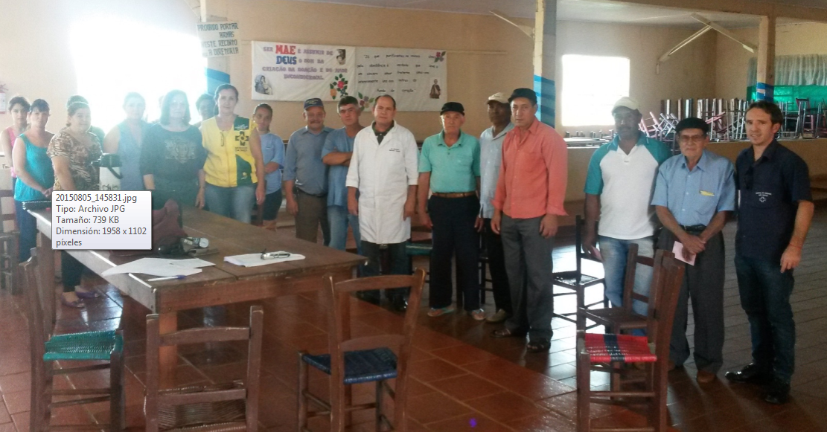

Slide 41
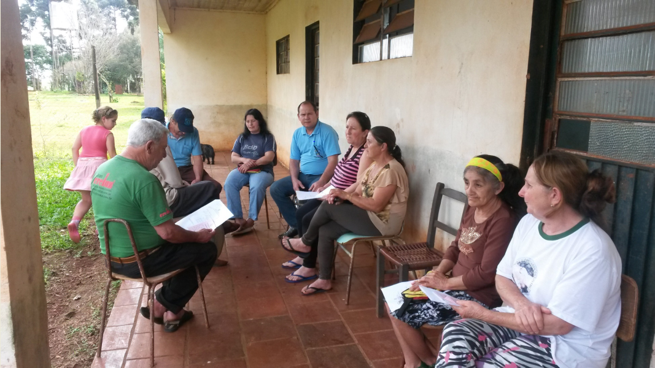

Slide 42
Agradecimentos
Ao Programa Mais Médico pela oportunidade de oferecer ajuda à população brasileira quanto à saúde.
A todos aqueles envolvidos neste esforço para oferecer mais saúde para o povo brasileiro.
À Universidade Federal de Pelotas por oferecer o curso da Especialização em Saúde da Família.
A minhas orientadoras por terem-me guiado com muita paciência.
A minha equipe de trabalho pelo apoio oferecido.

Slide 43
UNIVERSIDADE ABERTA DO SUS
UNIVERSIDADE FEDERAL DE PELOTAS
Especialização em Saúde da Família
Modalidade a Distância
Turma 9
Trabalho de Conclusão de Curso
Muito Obrigado!

